Slide 1

早 操

Slide 2

ai ei ui ie üe er
ao ou iu

Slide 3
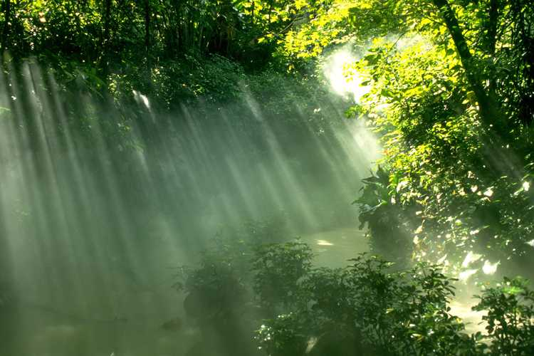
PPT模板下载：www.1ppt.com/moban/ 行业PPT模板：www.1ppt.com/hangye/
节日PPT模板：www.1ppt.com/jieri/ PPT素材下载：www.1ppt.com/sucai/
PPT背景图片：www.1ppt.com/beijing/ PPT图表下载：www.1ppt.com/tubiao/
优秀PPT下载：www.1ppt.com/xiazai/ PPT教程： www.1ppt.com/powerpoint/
Word教程： www.1ppt.com/word/ Excel教程：www.1ppt.com/excel/
资料下载：www.1ppt.com/ziliao/ PPT课件下载：www.1ppt.com/kejian/
范文下载：www.1ppt.com/fanwen/ 试卷下载：www.1ppt.com/shiti/
教案下载：www.1ppt.com/jiaoan/
第一PPT模板网-WWW.1PPT.COM

Slide 4
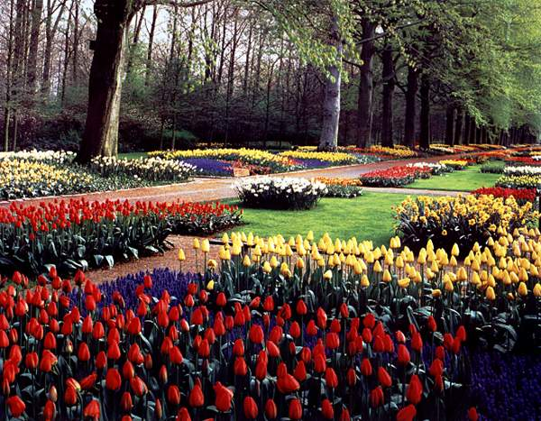
第一PPT模板网-WWW.1PPT.COM

Slide 5
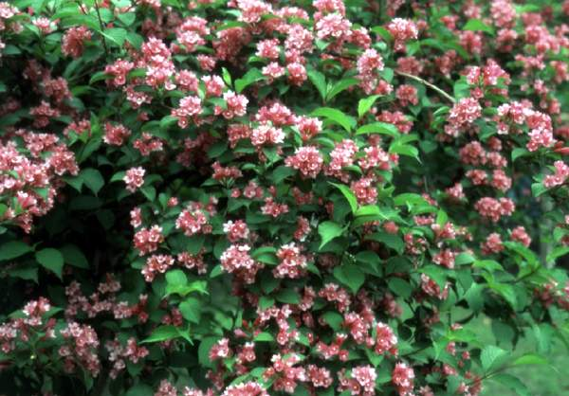
第一PPT模板网-WWW.1PPT.COM

Slide 6
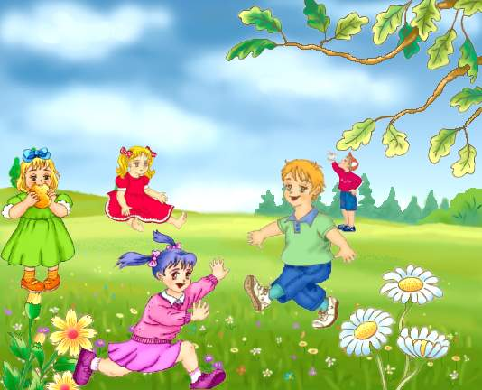
第一PPT模板网-WWW.1PPT.COM

Slide 7
起得早
滚来滚去
跳来跳去
飞来飞去
跑来跑去
做操

Slide 8

小露珠，起得早，
滚来滚去，
在绿叶上做操。

Slide 9
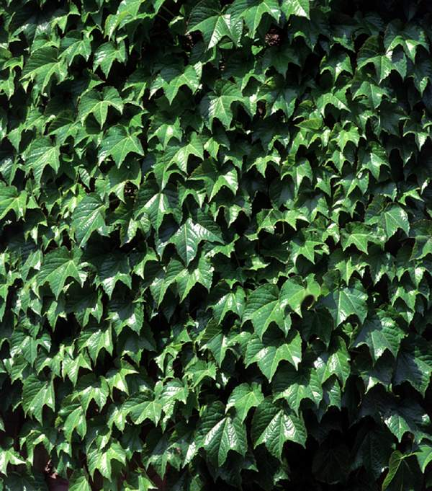
第一PPT模板网-WWW.1PPT.COM

Slide 10
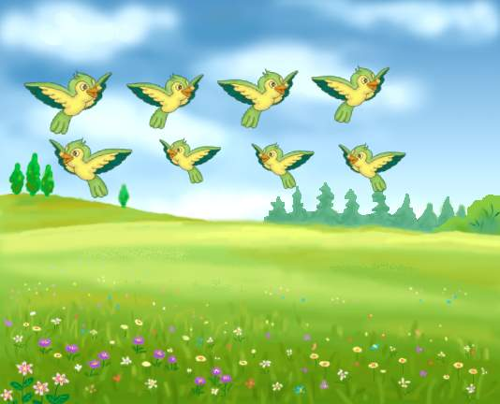
小鸟儿，起得早
跳来跳去，
在树枝上做操。
第一PPT模板网-WWW.1PPT.COM

Slide 11
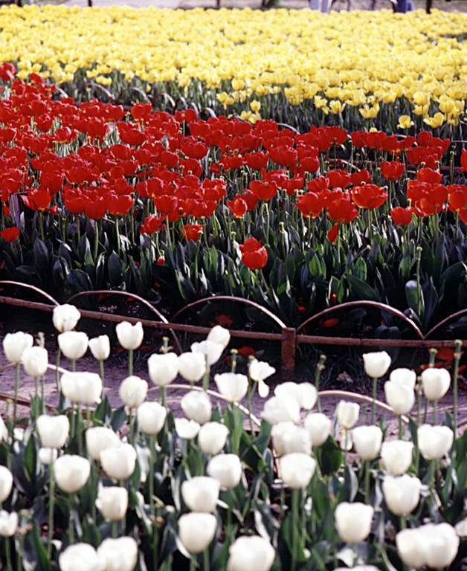
小蜜蜂，起得早，
飞来飞去，
在花朵上做操。
第一PPT模板网-WWW.1PPT.COM

Slide 12
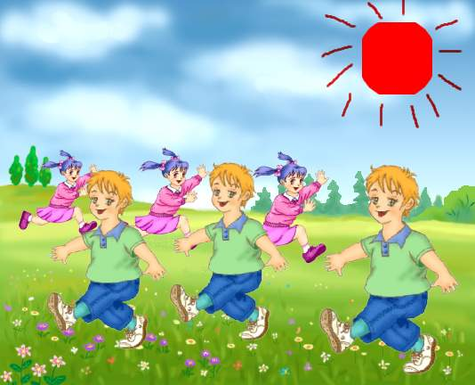
小学生，起得早，
跑来跑去，
在阳光下做操。
第一PPT模板网-WWW.1PPT.COM

Slide 13

小鸟儿 跑来跑去
小露珠 跳来跳去
小学生 滚来滚去

Slide 14
跑来跑去 跳来跳去
来 去 来 去
来 去 来 去

Slide 15
起得早,
来 去,
在 做操.

